Slide 1
Ciencia de datos aplicada al análisis de datos fisiológicos: Predicción del rendimiento cognitivo en estudiantes
"A Wearable Exam Stress Dataset for Predicting Cognitive Performance in Real-World Settings“
Ayline Sánchez Canales
Notes:
Hola, mi nombre es Ayline Sanchez y voy a presentar mi proyecto de ciencia de datos aplicada al análisis de datos fisiológicos sobre la predicción del rendimiento cognitivo en estudiantes.

Slide 2
Contexto
El estrés académico afecta negativamente el bienestar y el rendimiento de los estudiantes.
Las respuestas fisiológicas al estrés pueden ser indicadores tempranos de dificultades académicas.
El análisis de datos fisiológicos con dispositivos portátiles (wearables) ofrece una oportunidad para comprender y predecir el rendimiento cognitivo en situaciones de estrés.
Notes:
Este proyecto se enmarca dentro del desafío propuesto por PhysioNet. Este desafío se centra en el análisis de datos fisiológicos que se recopilaron utilizando dispositivos portátiles (wearables) durante los exámenes académicos. El objetivo principal es investigar la relación entre las respuestas fisiológicas de los estudiantes al estrés y su rendimiento cognitivo en estas situaciones de evaluación. Los datos recopilados incluyen una variedad de señales fisiológicas, como la frecuencia cardíaca (HR), la variabilidad de la frecuencia cardíaca (HRV), la actividad electrodérmica (EDA), la temperatura (TEMP), el volumen de pulso sanguíneo (BVP) y los datos de acelerometría (ACC). Además de estas mediciones fisiológicas, también se dispone de datos contextuales, como las calificaciones de los estudiantes en los exámenes. Para llevar a cabo este análisis, se ha desarrollado un código en Python que realiza un análisis exploratorio de datos (EDA) y modelado predictivo. El código incluye funciones para leer los datos de los archivos CSV, mostrar las calificaciones de los estudiantes e implementar una aplicación con interfaz gráfica (GUI) para la visualización de los datos y los resultados del modelado.
El problema central que aborda este proyecto es la predicción del rendimiento cognitivo de estudiantes universitarios en situaciones de estrés académico, utilizando para ello los datos fisiológicos recopilados por los wearables. Se busca comprender cómo las respuestas fisiológicas al estrés se correlacionan con el desempeño académico de los estudiantes, lo cual es un problema relevante debido al impacto significativo que tiene el estrés en el bienestar y el éxito académico.

Slide 3
Objetivos
Investigar la relación entre las respuestas fisiológicas al estrés y el rendimiento cognitivo de los estudiantes universitarios durante los exámenes.
Evaluar la capacidad de los modelos de aprendizaje automático para predecir el rendimiento académico a partir de datos fisiológicos.
Identificar patrones individuales de respuesta al estrés y analizar la variabilidad individual.
Notes:
Este proyecto tiene como objetivo contribuir al campo de la investigación educativa y al desarrollo de herramientas para mejorar el aprendizaje de los estudiantes. Una de las principales contribuciones es el desarrollo de un modelo predictivo del rendimiento cognitivo basado en datos fisiológicos. Este modelo podría utilizarse para identificar a los estudiantes en riesgo de bajo rendimiento debido al estrés y para desarrollar intervenciones personalizadas. Es por ello que tuve que evaluar la capacidad de los modelos de aprendizaje automático para predecir el rendimiento académico a partir de datos fisiológicos e Identificar patrones individuales de respuesta al estrés y analizar la variabilidad individual.

Slide 4
Datos y Métodos
Conjunto de datos: "A Wearable Exam Stress Dataset for Predicting Cognitive Performance in Real-World Settings" de PhysioNet.
Variables fisiológicas: HR, EDA, TEMP, HRV, BVP, ACC.
Datos contextuales: Calificaciones de los estudiantes en los exámenes.
Análisis exploratorio de datos (EDA): Visualización de datos, estadísticas descriptivas, detección de valores atípicos.
Modelos de aprendizaje automático: Random Forest, Regresión Lineal, KNN, SVR, Redes Neuronales (MLP).
Notes:
El conjunto de datos incluye información obtenida de 10 estudiantes universitarios que participaron en el estudio. Los estudiantes llevaron dispositivos portátiles durante los días de examen, que registraron varias señales fisiológicas y datos contextuales. En total se realizaron 3 exámenes.
1. Datos fisiológicos
TEMP.csv (Temperatura): El monitoreo de la temperatura corporal durante el examen puede mostrar cómo el estrés afecta la temperatura del cuerpo. Puedes analizar si hay un aumento o disminución significativa de la temperatura en ciertos momentos del examen o compararlo entre distintos participantes y exámenes (Final, Midterm 1, Midterm 2).
EDA.csv (Actividad Electrodérmica): La actividad electrodérmica está asociada con la respuesta emocional y de estrés. Los picos en la actividad podrían corresponder a momentos de mayor estrés. Un análisis puede buscar correlaciones entre la EDA y eventos clave marcados en los tags, como el inicio del examen.
BVP.csv (Volumen de Pulso Sanguíneo): El volumen de pulso sanguíneo medido por un fotopletismógrafo te permite analizar los cambios en la circulación y el ritmo cardíaco. Se pueden identificar patrones en la circulación sanguínea que reflejen variaciones en los niveles de estrés a lo largo del tiempo.
ACC.csv (Acelerómetro): El acelerómetro mide el movimiento en los tres ejes (x, y, z). Se puede analizar si los participantes están inquietos o si muestran movimientos inusuales (como temblores) durante el examen, lo que podría reflejar ansiedad o nerviosismo.
IBI.csv (Intervalos entre latidos): El IBI indica el tiempo entre latidos del corazón, lo cual está relacionado con la variabilidad del ritmo cardíaco (HRV). La HRV puede reflejar la respuesta autonómica del cuerpo al estrés. Analizar cómo varía el IBI durante el examen o en momentos de alta presión puede ofrecer insights sobre el control del sistema nervioso autónomo.
HR.csv (Frecuencia cardíaca): La frecuencia cardíaca es otro indicador directo del estrés. Puedes observar si hay aumentos repentinos del ritmo cardíaco, lo cual podría estar relacionado con eventos estresantes durante el examen. También puedes comparar la frecuencia cardíaca entre exámenes o entre diferentes participantes.
tags.csv (Marcadores de eventos): Los tags son momentos clave donde se marcó un evento, como el inicio de una pregunta o una pausa. Puedes usar estos marcadores para alinear los datos fisiológicos y analizar cómo las respuestas fisiológicas coinciden con eventos importantes del examen.
2. Datos contextuales
StudentGrades.txt (Rendimiento en el examen): Información sobre el rendimiento cognitivo de los participantes, medida a través de las calificaciones o resultados obtenidos en los exámenes.
El EDA es fundamental para comprender la naturaleza de los datos, identificar patrones, detectar anomalías y formular hipótesis. El código facilita este proceso a través de su interfaz gráfica, que permite:
Visualizar las tendencias de las variables fisiológicas (plot_tendencias): Permite observar cómo varían las señales fisiológicas (HR, EDA, TEMP, etc.) a lo largo del tiempo para cada estudiante y examen. Esto puede revelar patrones de respuesta al estrés, como aumentos en la frecuencia cardíaca o la actividad electrodérmica en momentos específicos del examen. El usuario selecciona un participante, un examen y una variable. La función grafica la serie temporal correspondiente, lo que facilita la identificación visual de tendencias, picos y valles.
Analizar el rendimiento académico (plot_rendimiento_academico): Permite comparar el rendimiento académico entre estudiantes y exámenes. Esto puede revelar si existen diferencias significativas en las calificaciones y si estas diferencias se correlacionan con patrones en las respuestas fisiológicas. Se genera un gráfico de barras que muestra las calificaciones de cada estudiante en los tres exámenes (Midterm 1, Midterm 2, Final). La visualización facilita la comparación del rendimiento individual y entre exámenes.
Generar boxplots de las variables fisiológicas (plot_boxplots_variables): Los boxplots son útiles para visualizar la distribución de las variables fisiológicas, identificar valores atípicos y comparar la variabilidad entre estudiantes y exámenes. Esto puede ayudar a comprender la dispersión y la asimetría de los datos, así como a detectar posibles errores de medición o respuestas fisiológicas inusuales. El usuario selecciona una variable fisiológica y la función genera un boxplot que muestra la mediana, los cuartiles, los valores mínimos y máximos, y los valores atípicos.
Aplicar técnicas estadísticas descriptivas (tecnicas_estadisticas): Las estadísticas descriptivas (media, mediana, desviación estándar, etc.) proporcionan un resumen numérico de las características de los datos. Esto complementa el análisis visual y ayuda a cuantificar las diferencias en las respuestas fisiológicas entre estudiantes y exámenes. La función calcula y muestra las estadísticas descriptivas para cada variable fisiológica, permitiendo al usuario obtener una visión general de la distribución y la variabilidad de los datos.
Detectar valores atípicos (plot_outliers_detection): La detección de valores atípicos es crucial para asegurar la calidad de los datos. Los valores atípicos pueden ser indicativos de errores de medición o de respuestas fisiológicas extremas que podrían distorsionar el análisis. La función identifica los valores atípicos utilizando el criterio de la desviación estándar (valores que se encuentran a más de 3 desviaciones estándar de la media). Estos valores se marcan en un gráfico de dispersión para su visualización.
2. Selección de Modelos
La selección de modelos de aprendizaje automático se basa en la naturaleza del problema (predicción de una variable continua - calificaciones) y en las características de los datos. El código incluye una variedad de modelos de regresión:
Random Forest Regressor: Adecuado para conjuntos de datos con muchas variables y relaciones no lineales. Su capacidad de manejar interacciones complejas entre variables lo hace apropiado para analizar las respuestas fisiológicas al estrés.
Linear Regression: Un modelo simple e interpretable que puede ser útil para establecer una línea base de rendimiento.
KNN Regressor: Eficaz cuando las relaciones entre las variables son locales. Puede ser útil para identificar patrones en subconjuntos de estudiantes con respuestas fisiológicas similares.
Support Vector Regressor (SVR): Robusto a valores atípicos y capaz de manejar relaciones no lineales mediante el uso de diferentes kernels.
Neural Network (MLP): Puede modelar relaciones altamente complejas, pero requiere un ajuste cuidadoso de los hiperparámetros.

Slide 5
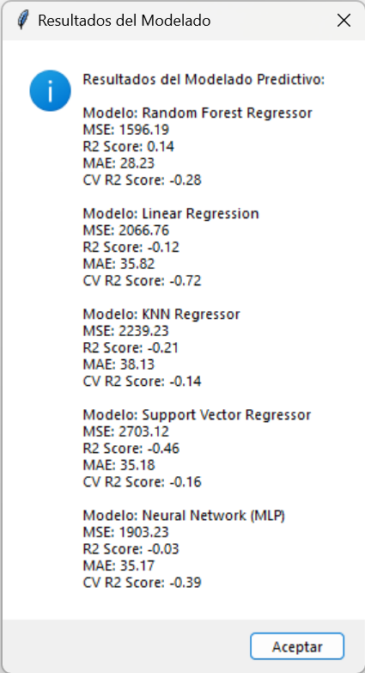
Resultados
Se muestran los resultados de las métricas de evaluación (MSE, R2 Score, MAE, CV R2 Score) para cada modelo.
Se destaca el mejor rendimiento del modelo Random Forest Regressor (R2 Score = 0.14).
Se muestra una tabla con los resultados de los modelos.
Notes:
Los resultados muestran el rendimiento de diferentes modelos de aprendizaje automático para predecir el rendimiento académico a partir de datos fisiológicos. Se han evaluado cinco modelos: Random Forest Regressor, Linear Regression, KNN Regressor, Support Vector Regressor y Neural Network (MLP).
Para cada modelo, se presentan cuatro métricas de evaluación:
MSE (Mean Squared Error): Mide el promedio de los errores al cuadrado entre las predicciones y los valores reales. Un valor más bajo indica un mejor ajuste del modelo.
R2 Score (Coeficiente de determinación): Representa la proporción de la varianza en la variable dependiente que es explicada por el modelo. Un valor más alto (cercano a 1) indica un mejor ajuste.
MAE (Mean Absolute Error): Mide el promedio de los errores absolutos entre las predicciones y los valores reales. Un valor más bajo indica un mejor ajuste.
CV R2 Score: Es el R2 Score obtenido mediante validación cruzada, que es una técnica para evaluar la capacidad de generalización del modelo a nuevos datos.
En general, ninguno de los modelos evaluados mostró un buen rendimiento en la predicción del rendimiento académico a partir de datos fisiológicos. El Random Forest Regressor fue el modelo con mejor rendimiento, pero su capacidad de generalización es cuestionable. Los modelos de regresión lineal, KNN y Support Vector Regressor tuvieron un rendimiento especialmente pobre. Es posible que se necesite una mayor exploración de datos, preprocesamiento de datos o selección de características para mejorar el rendimiento de los modelos. También se podrían considerar modelos más complejos o técnicas de aprendizaje profundo para capturar las relaciones no lineales entre las variables fisiológicas y el rendimiento académico. Los bajos valores de R2 Score sugieren que las variables fisiológicas por sí solas pueden no ser suficientes para predecir con precisión el rendimiento académico.

Slide 6
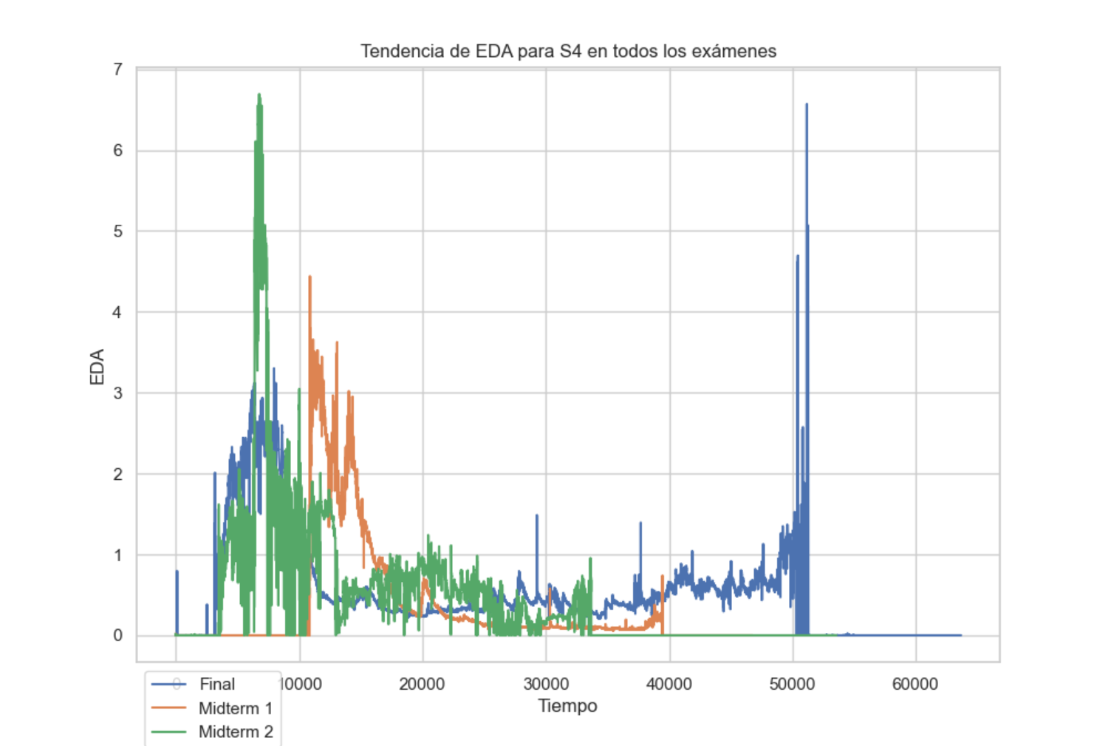
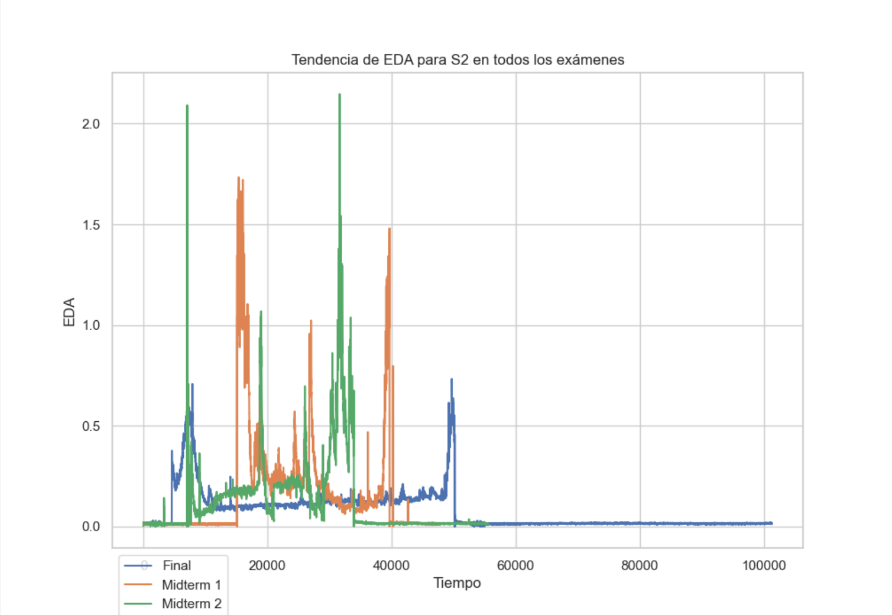
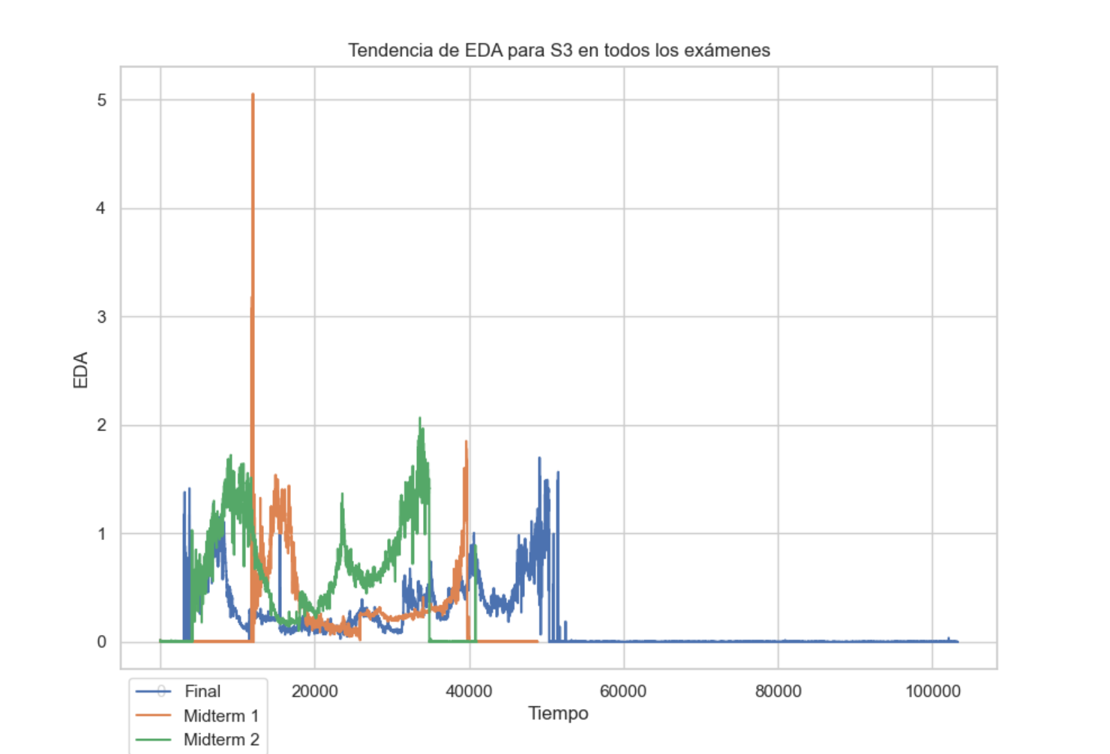
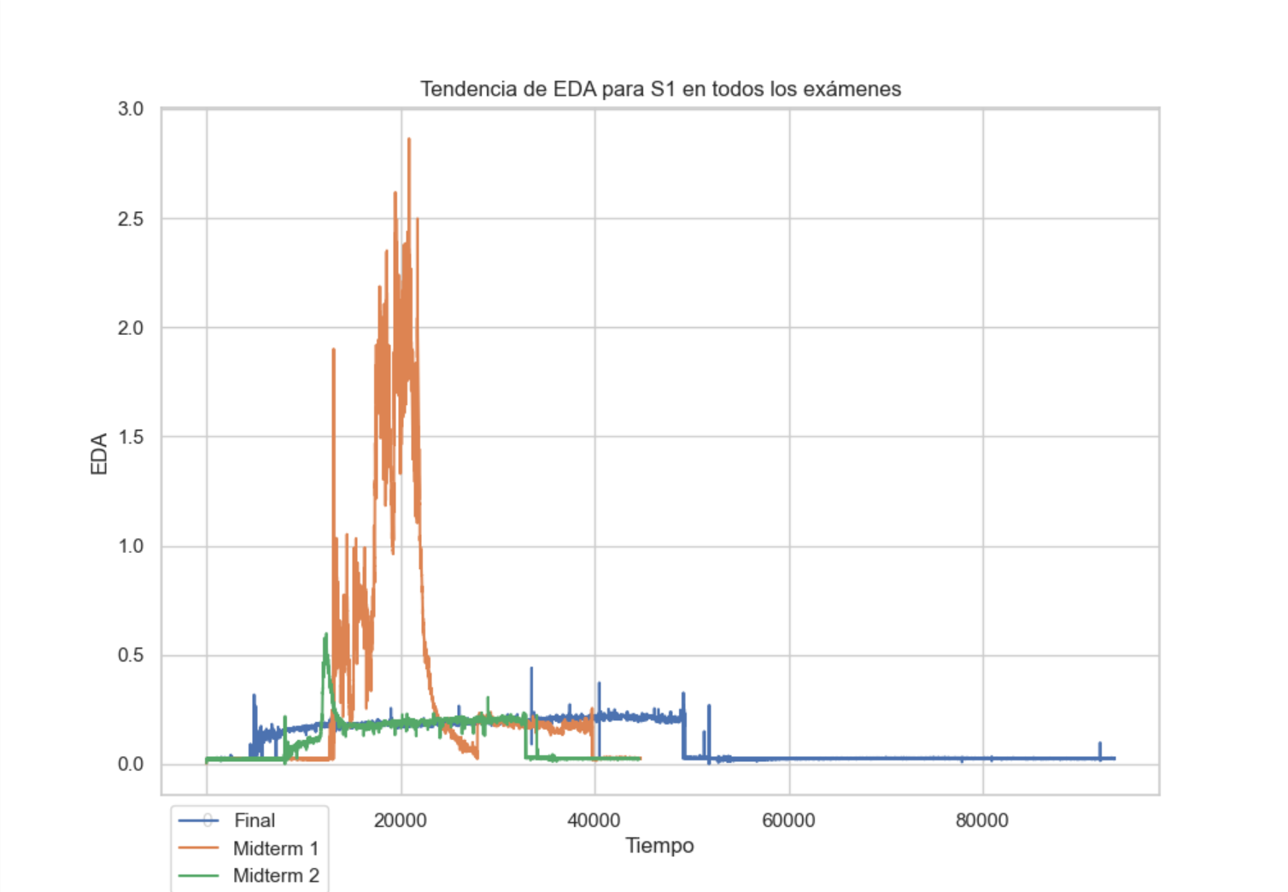
Ejemplos de gráficos de tendencias de variables fisiológicas para diferentes participantes.
Notes:
Muestra gráficos de las tendencias de diferentes variables fisiológicas (TEMP, EDA, HR, BVP, ACC, IBI) para cada participante en los tres exámenes (Final, Midterm 1, Midterm 2).
Análisis de las tendencias:
Variabilidad individual: Se observa una gran variabilidad en las respuestas fisiológicas entre los diferentes participantes. Cada estudiante muestra patrones únicos de respuesta al estrés, lo que sugiere que no hay una respuesta "típica" al estrés académico.
Respuestas al estrés: Se pueden apreciar algunos patrones comunes de respuesta al estrés, como aumentos en la frecuencia cardíaca (HR), la actividad electrodérmica (EDA) y la temperatura (TEMP) durante los exámenes. Sin embargo, la magnitud y la duración de estas respuestas varían considerablemente entre los participantes.
Diferencias entre exámenes: En algunos casos, se observan diferencias en las respuestas fisiológicas entre los tres exámenes. Por ejemplo, algunos estudiantes muestran una mayor respuesta al estrés en el examen final en comparación con los exámenes parciales.
Movimiento (ACC): Los datos del acelerómetro (ACC) muestran la cantidad de movimiento de cada estudiante durante los exámenes. Algunos estudiantes muestran un movimiento constante, mientras que otros permanecen relativamente quietos. No hay un patrón claro de movimiento que se relacione con el rendimiento académico.
Variabilidad de la frecuencia cardíaca (IBI): Los intervalos entre latidos (IBI) muestran la variabilidad de la frecuencia cardíaca, que se relaciona con la regulación del sistema nervioso autónomo. Se observa una gran variabilidad en los patrones de IBI entre los participantes.
En conclusión, las respuestas fisiológicas al estrés son individuales y no hay un patrón único que se aplique a todos los estudiantes. La frecuencia cardíaca, la actividad electrodérmica y la temperatura son indicadores importantes de la respuesta al estrés, pero su interpretación debe considerar la variabilidad individual. El movimiento y la variabilidad de la frecuencia cardíaca también pueden proporcionar información sobre la respuesta al estrés, pero se necesita más investigación para comprender su relación con el rendimiento académico.

Slide 7
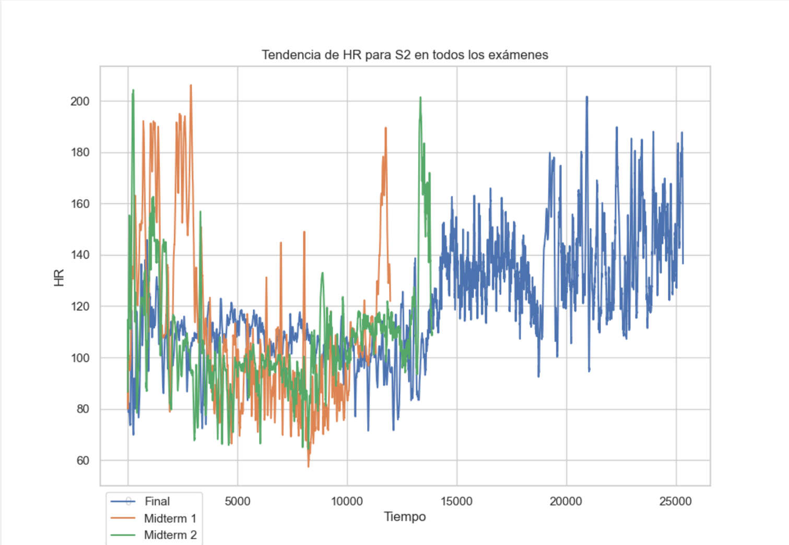
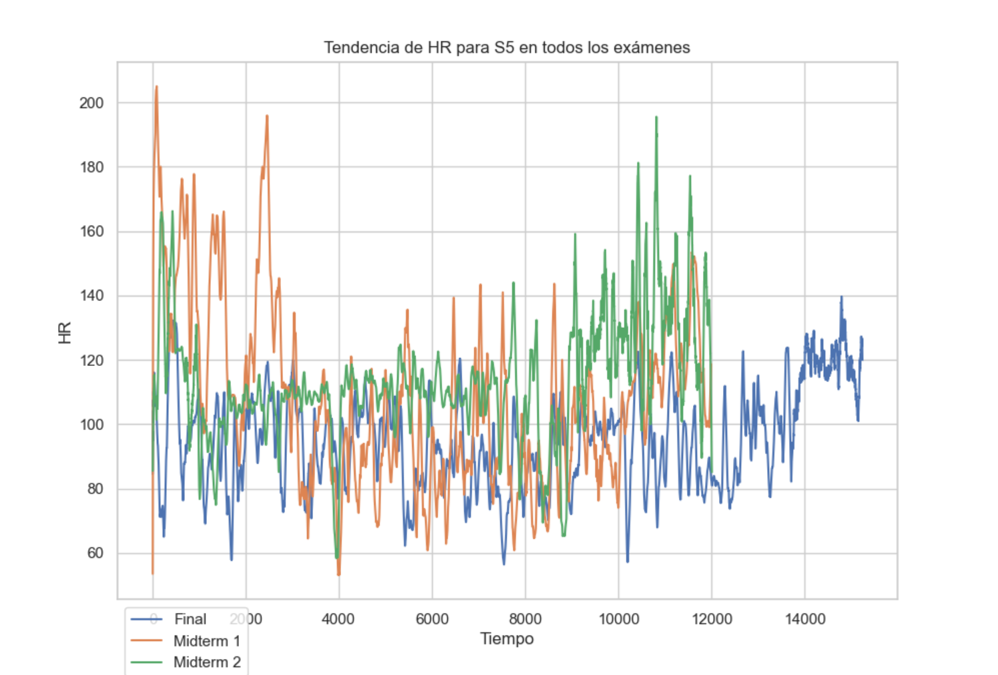
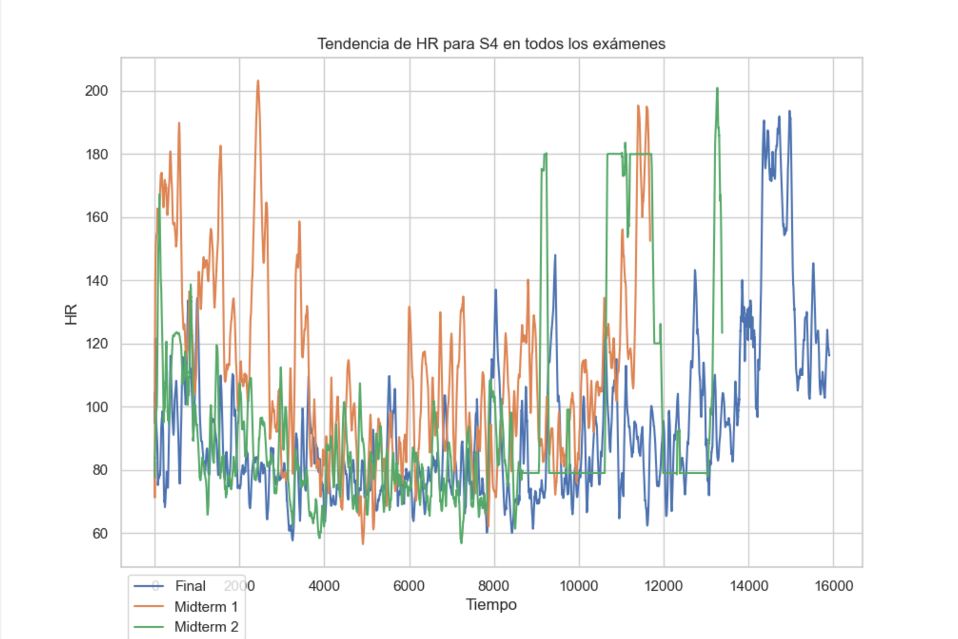
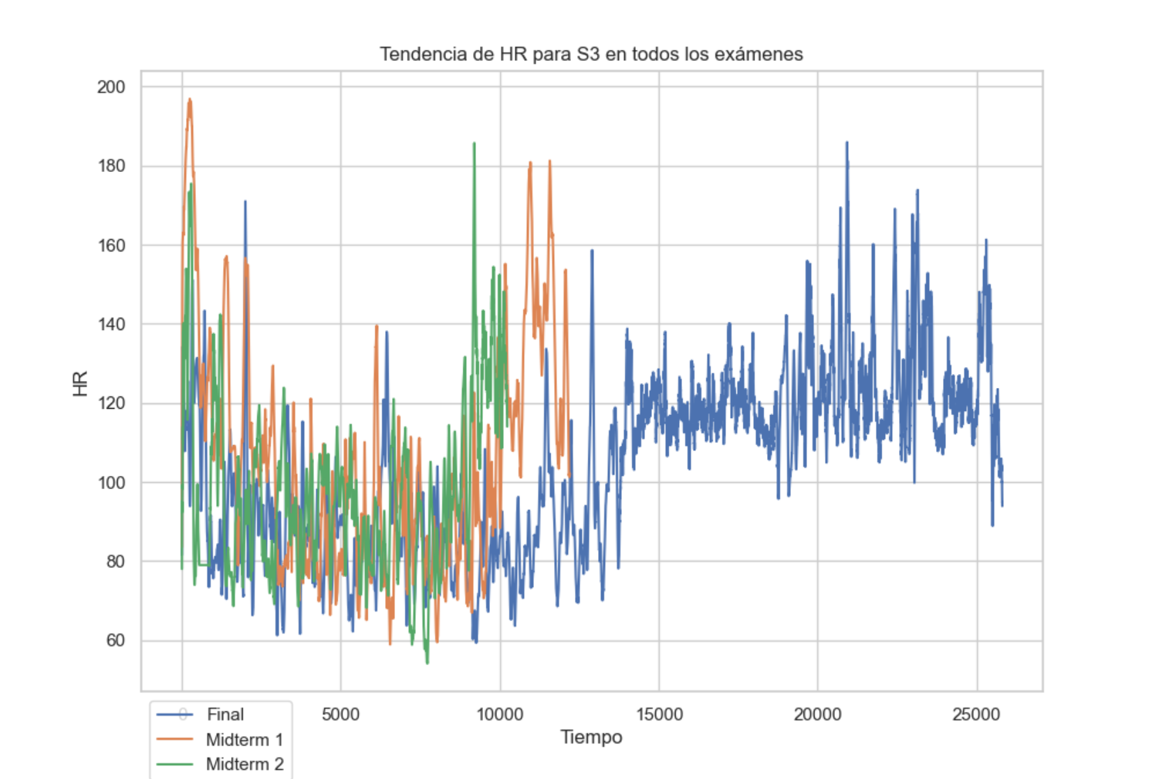
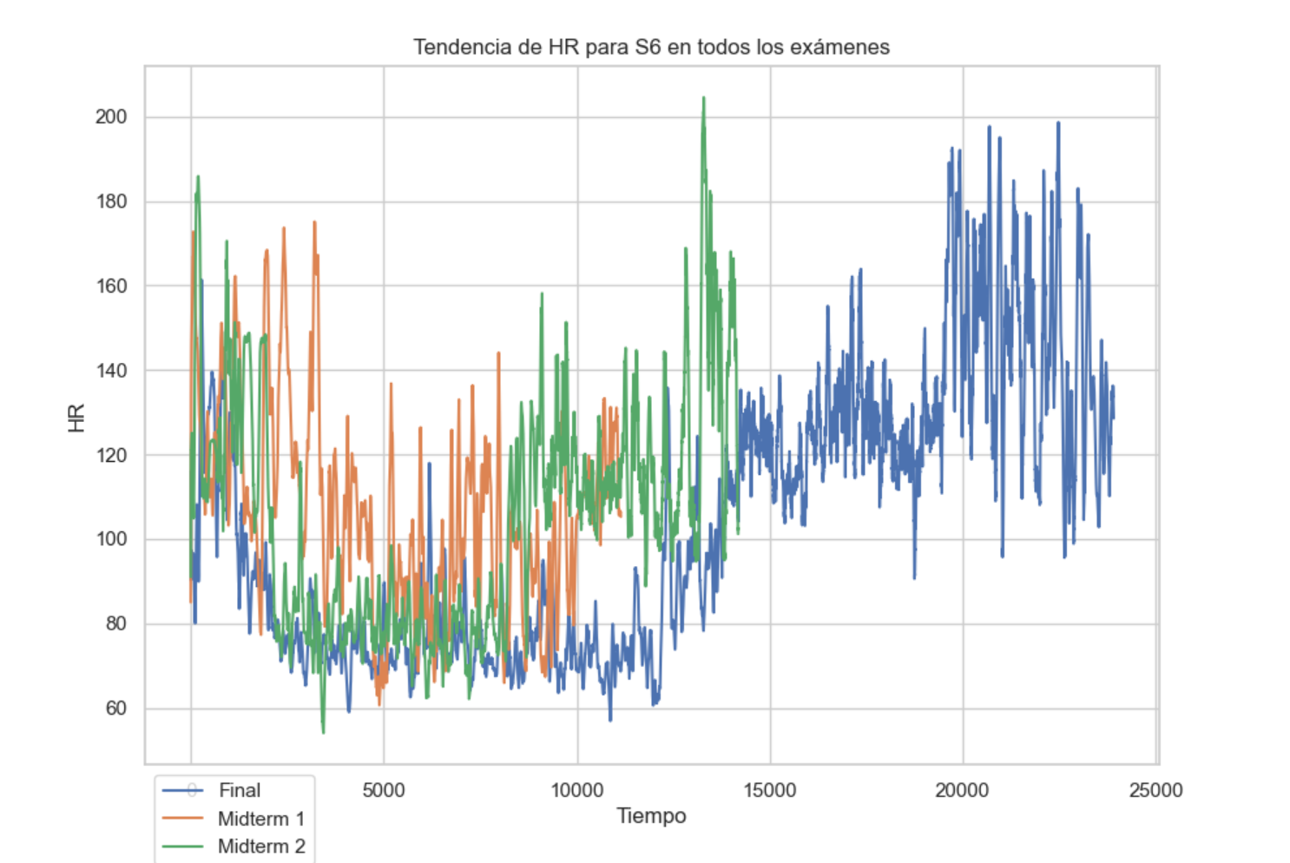
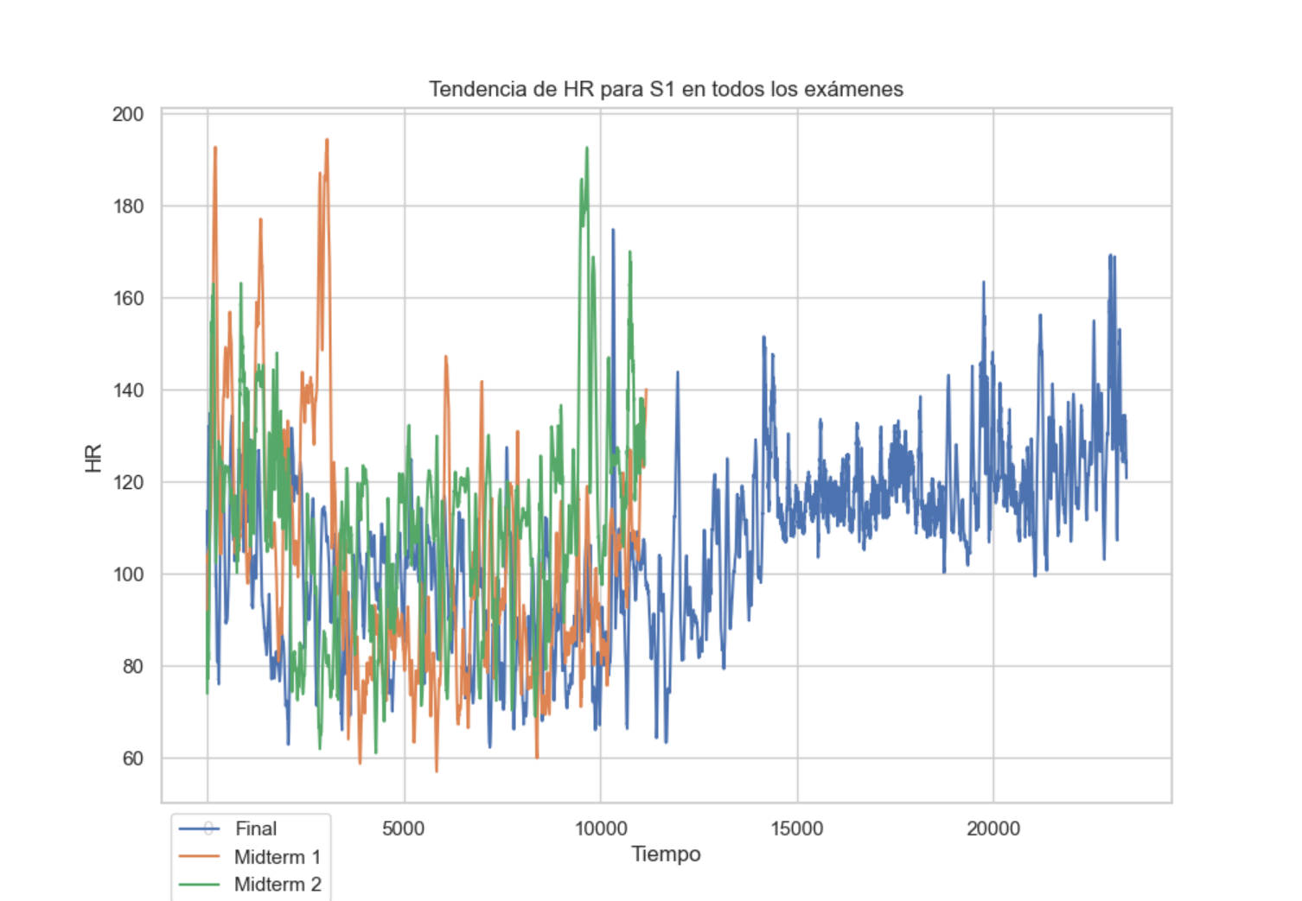

Slide 8
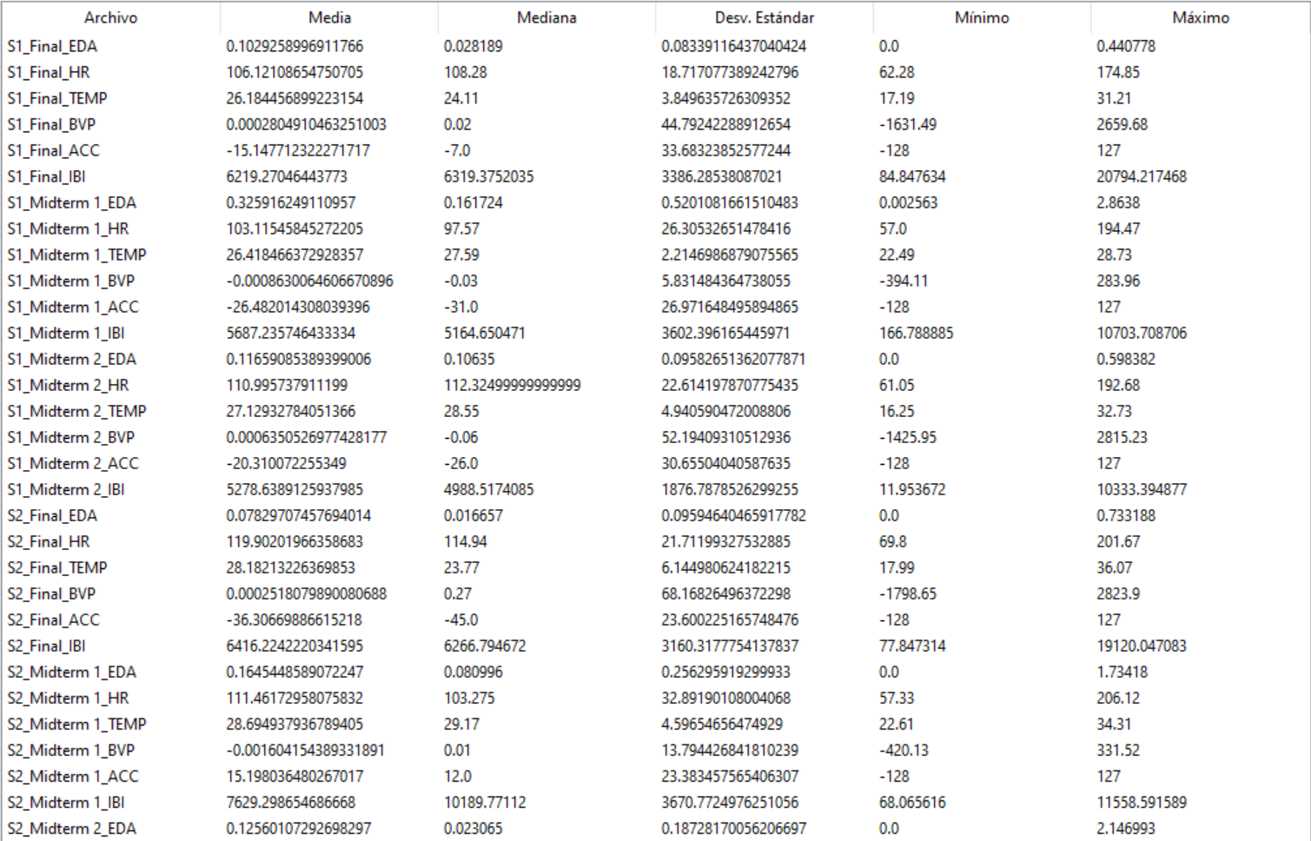
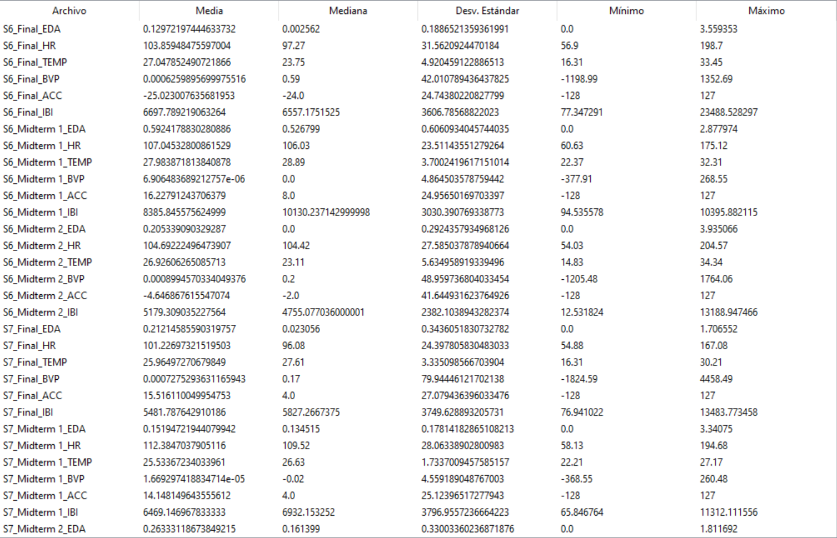
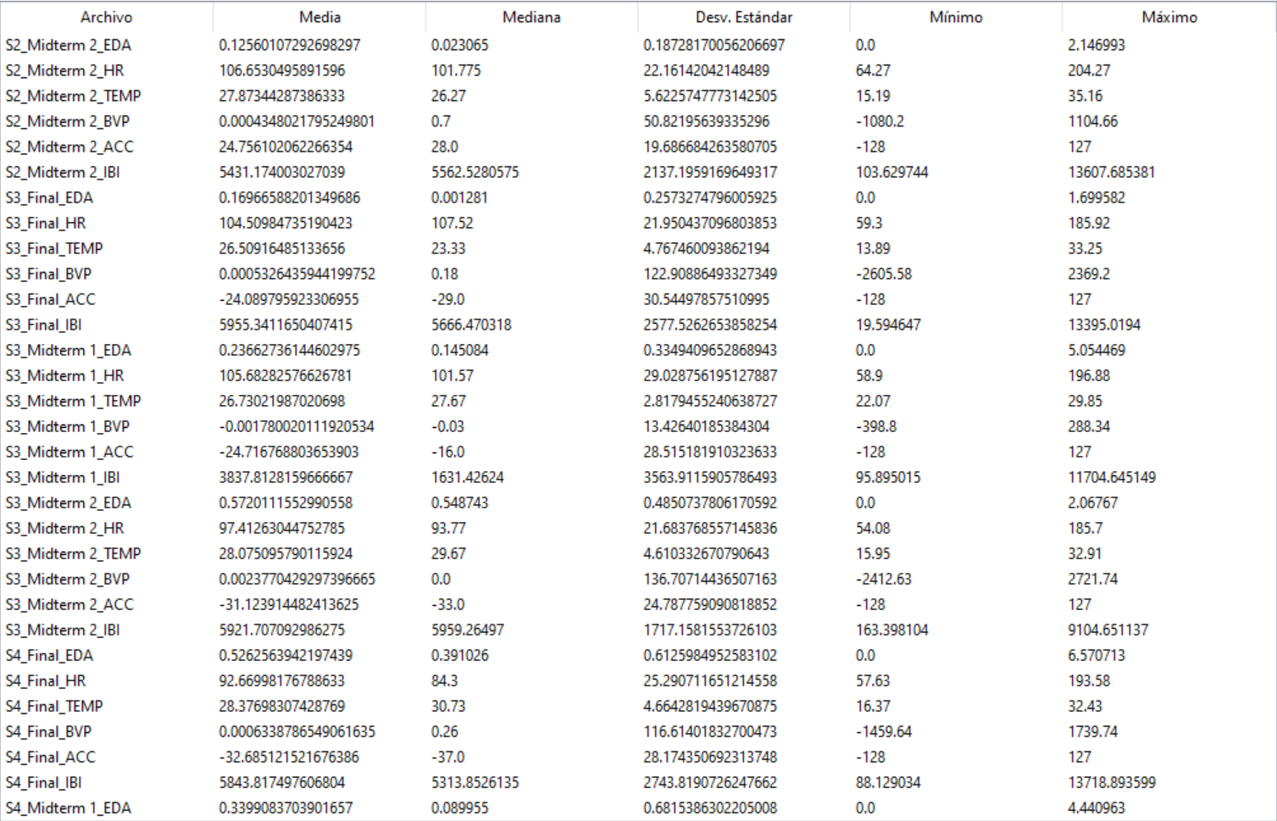
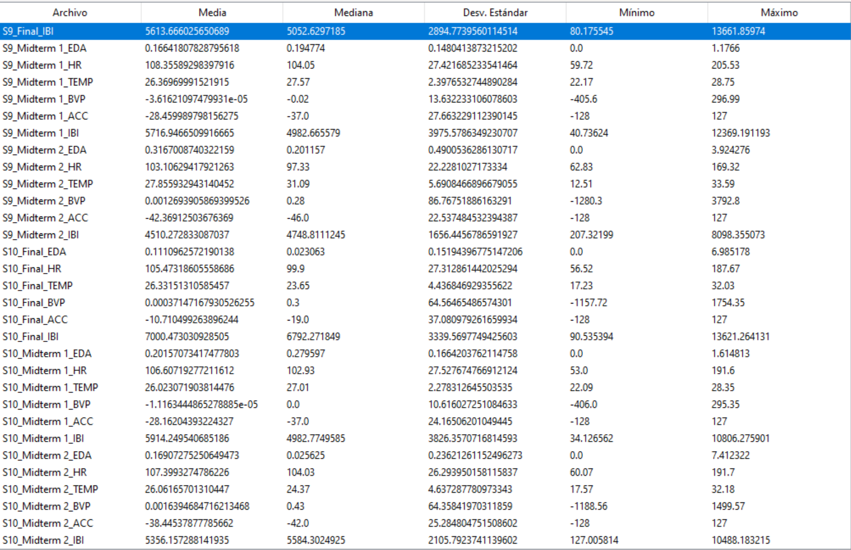
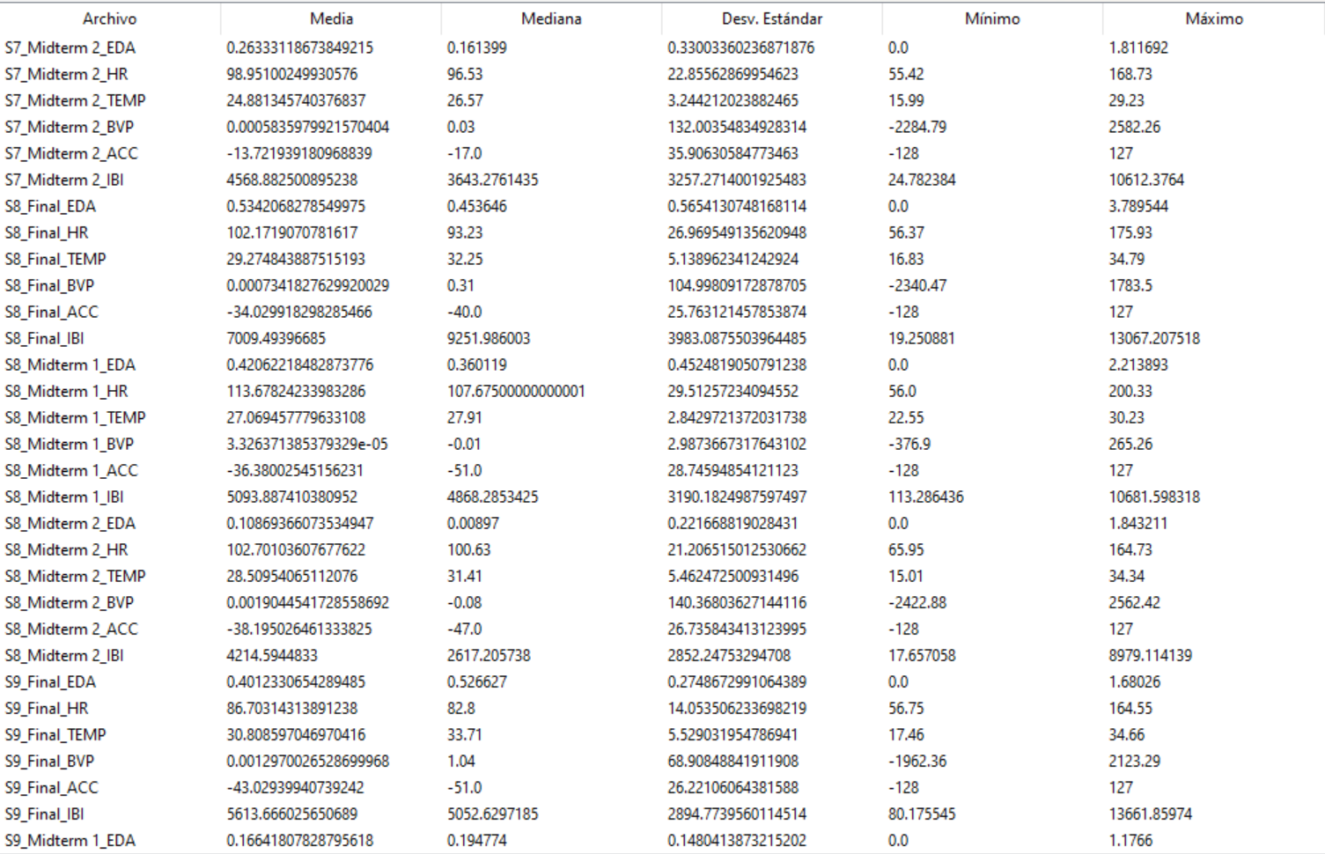
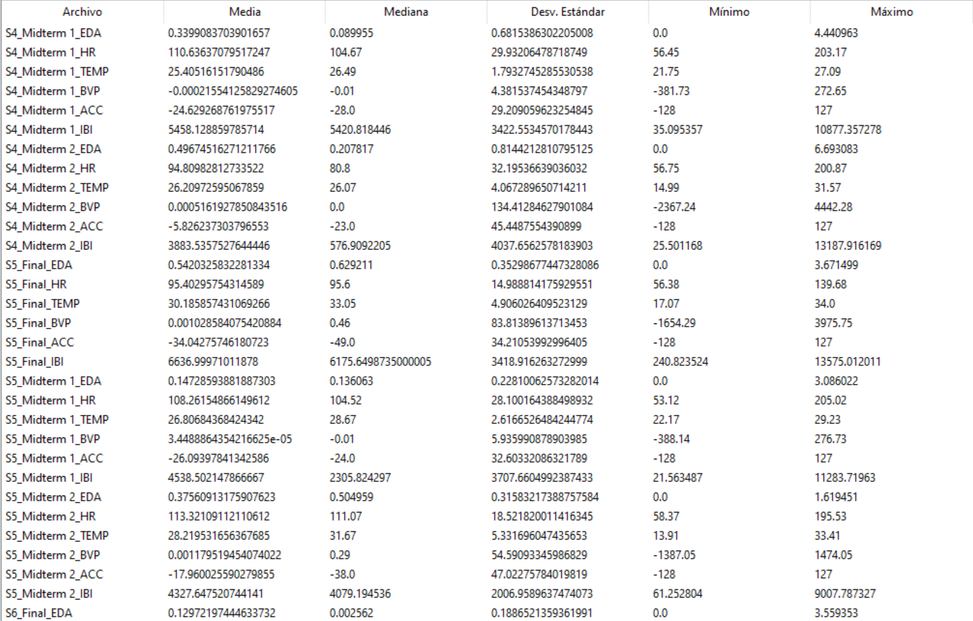
Ejemplos de estadisticas
Notes:
La tabla de Técnicas Estadísticas muestra la variabilidad y el rango de diferentes variables fisiológicas. El BVP tiene la mayor variabilidad (DE=782.4) y el rango más amplio (-2738.7 a 3999.9), seguido por el IBI (DE=189.2, rango 343.5 a 1377.2). La variabilidad en BVP puede deberse a movimiento, temperatura y emociones, mientras que la variabilidad en IBI puede reflejar la influencia del sistema nervioso autónomo. EDA y HR también muestran variabilidad, aunque menor. TEMP y ACC tienen la menor variabilidad.

Slide 9
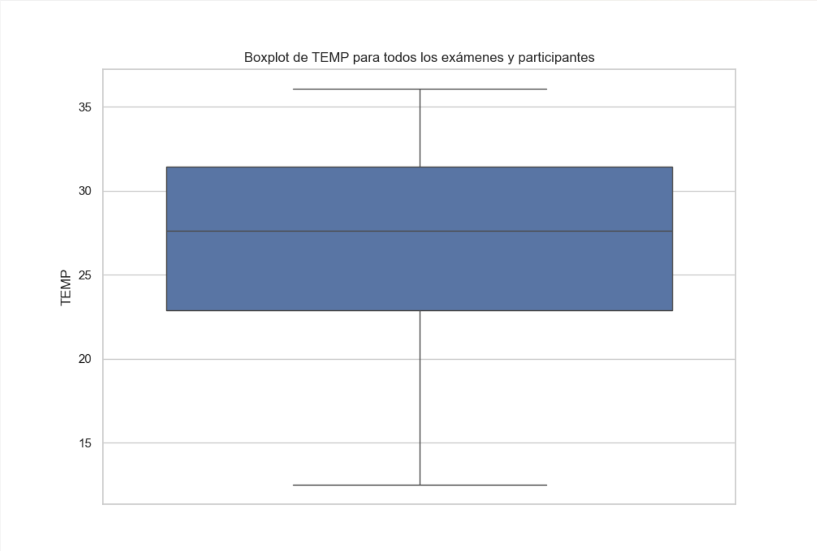
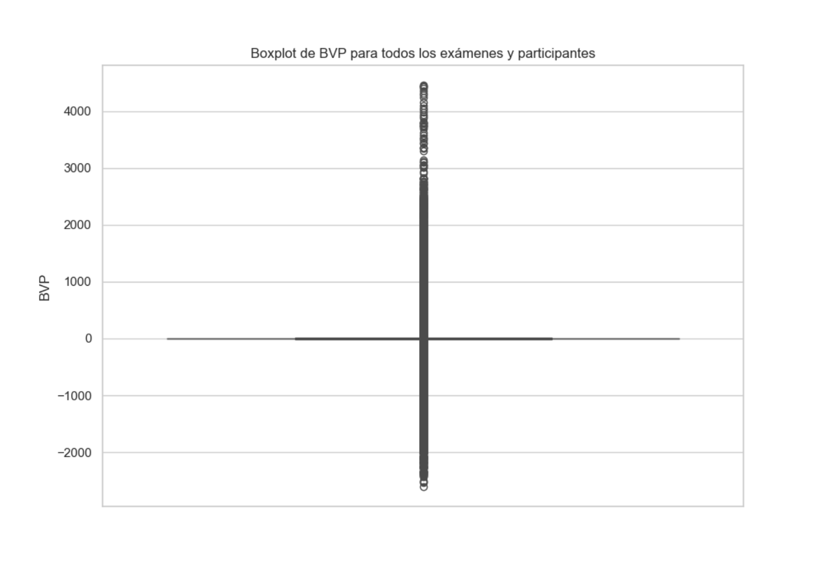
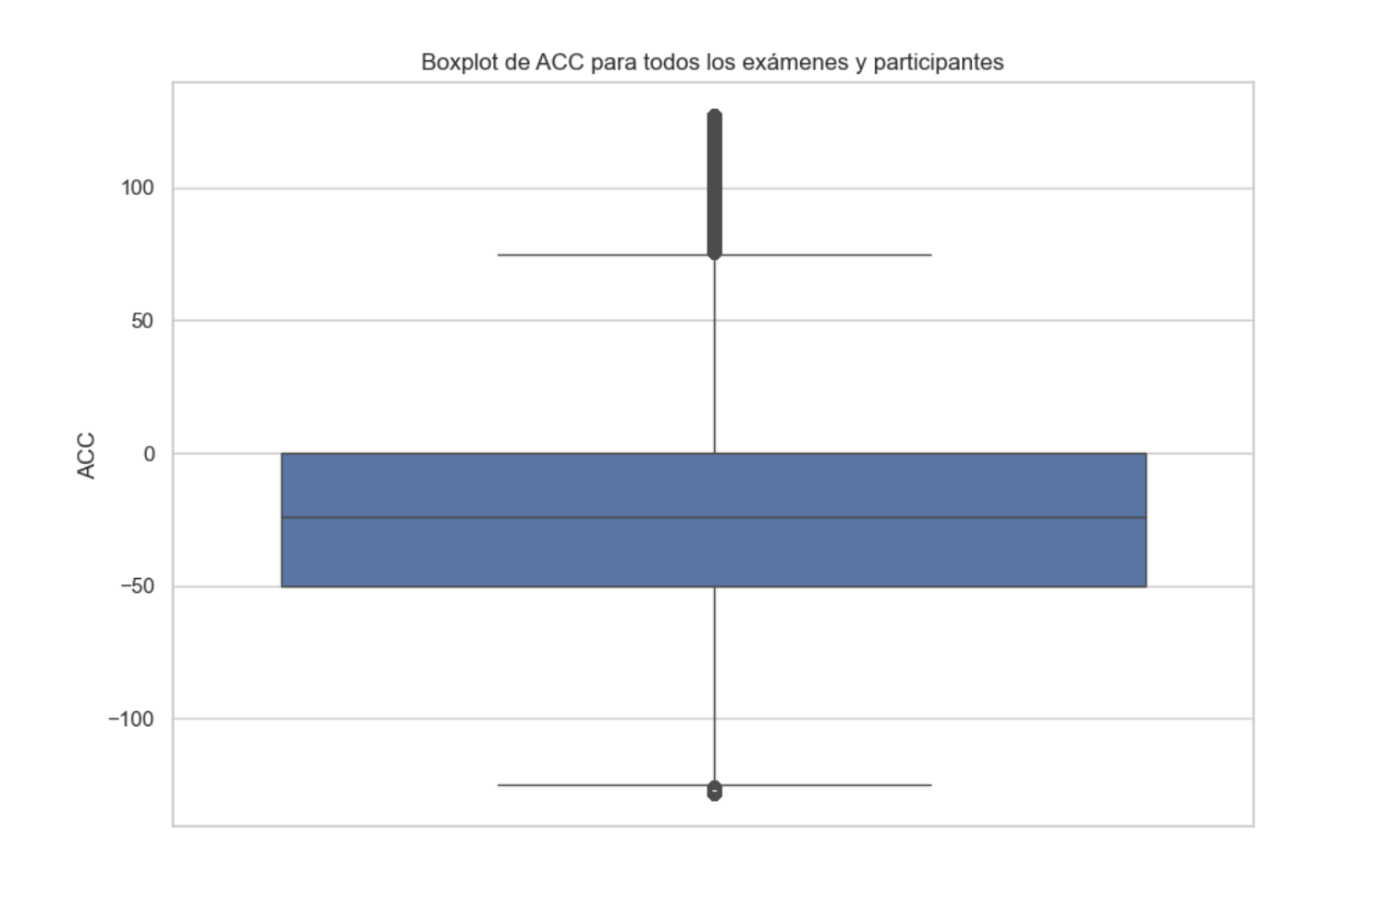
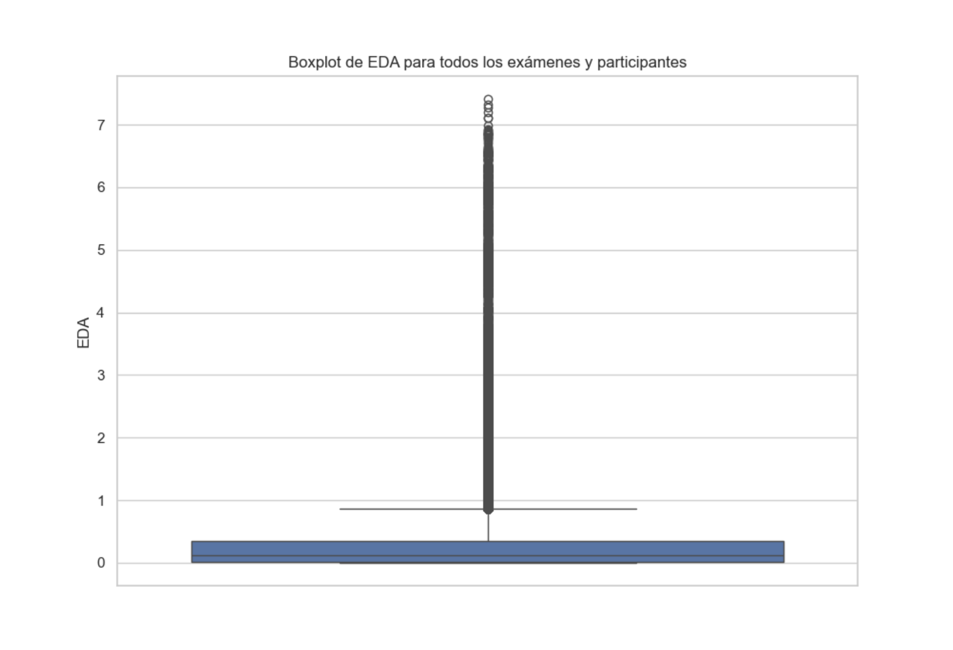
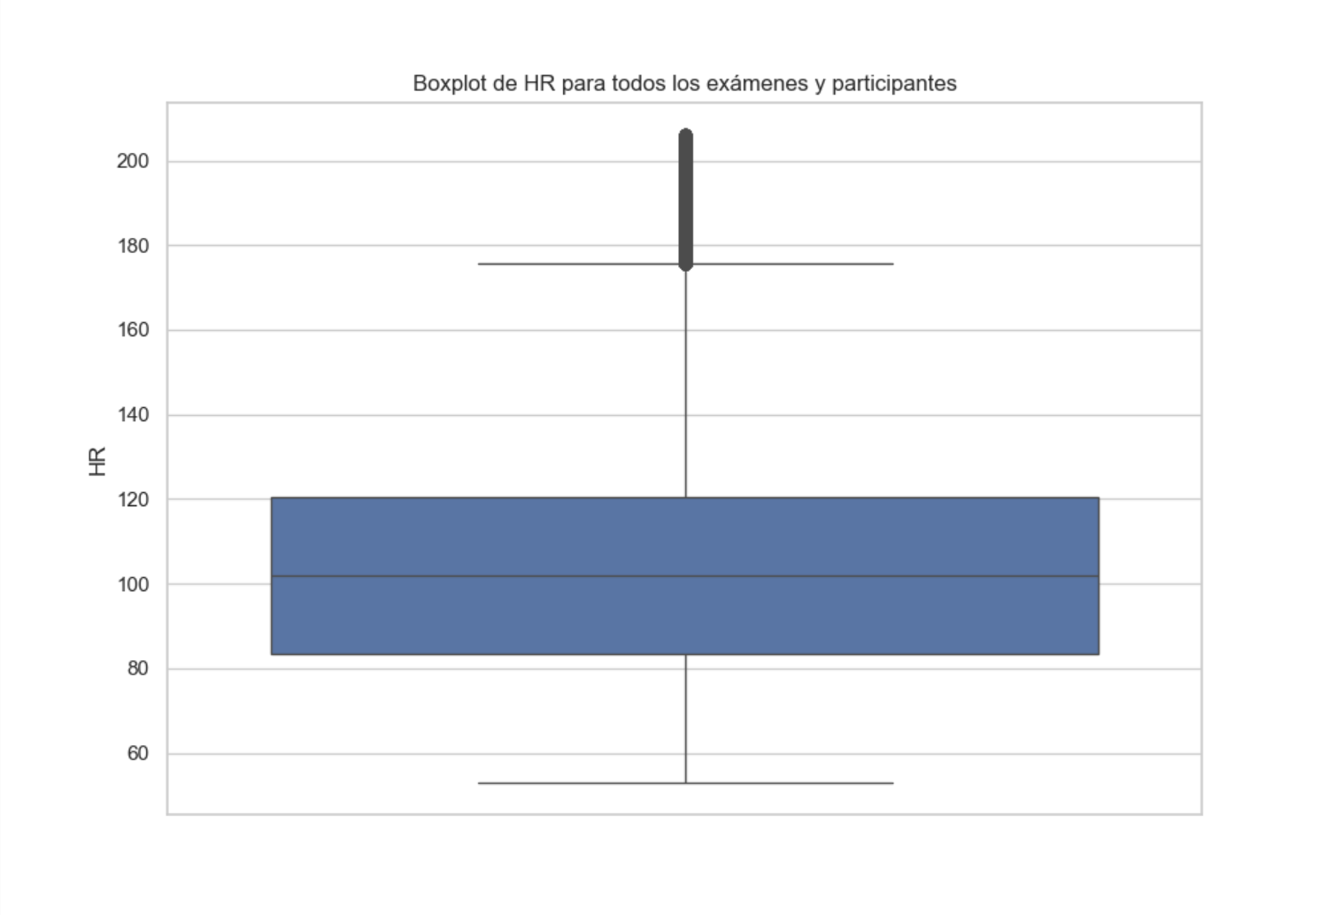
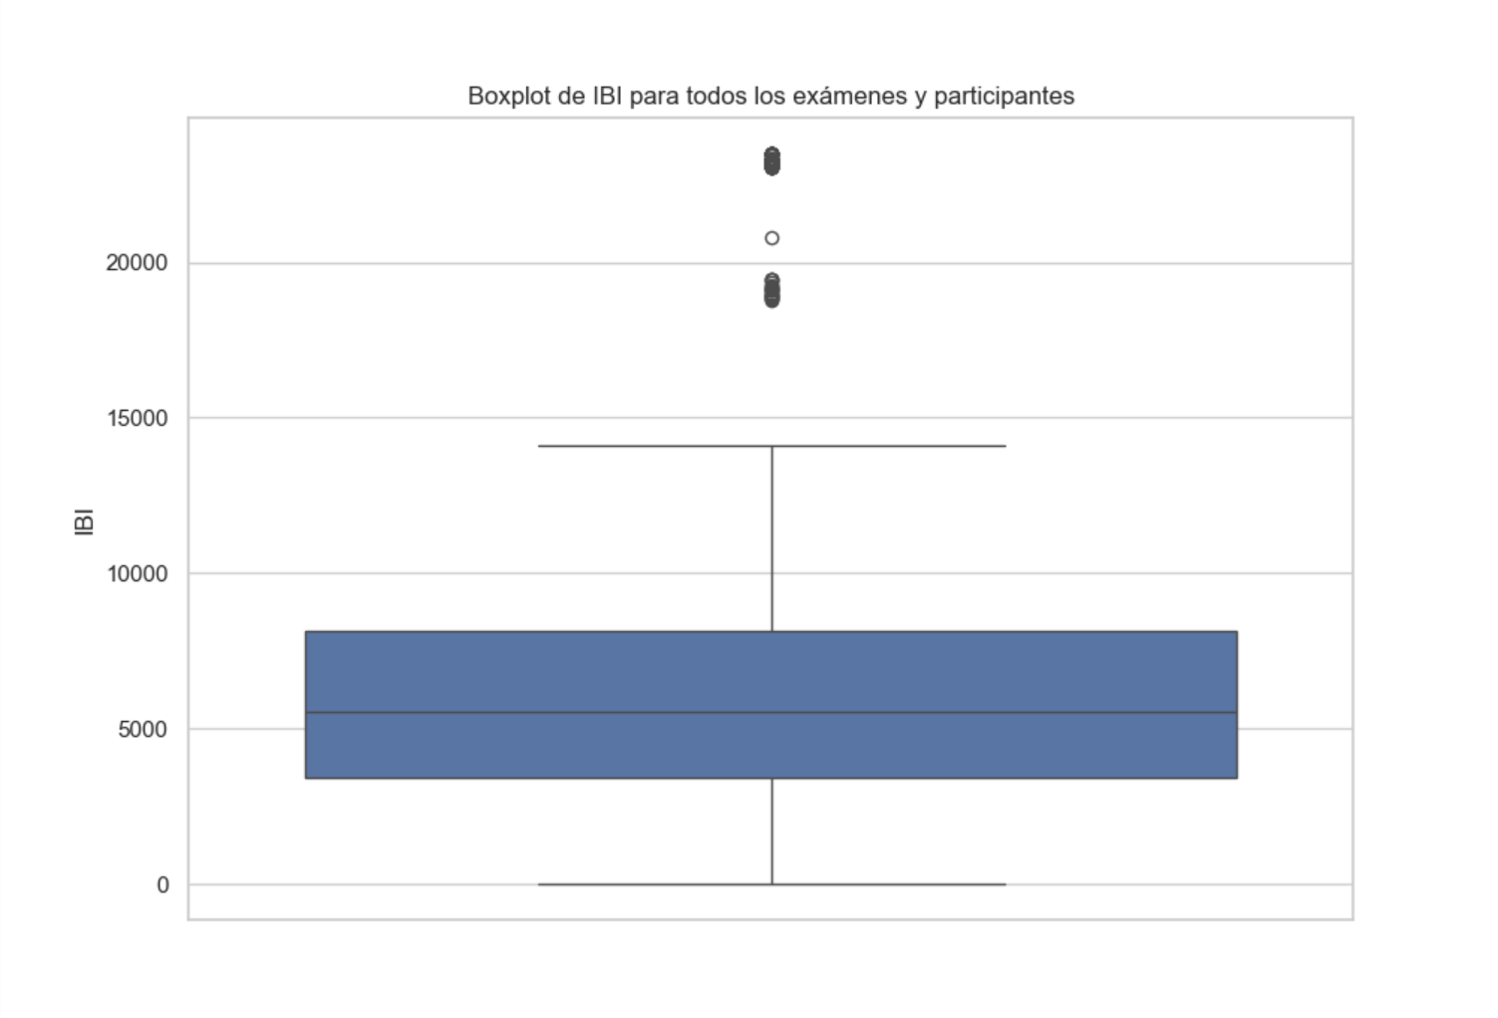
Se presentan boxplots de variables fisiológicas para visualizar la distribución y los valores atípicos.
Notes:
Los datos fisiológicos recogidos durante los exámenes muestran que la mayoría de los participantes experimentan niveles normales de temperatura, EDA baja (indicando bajo estrés), frecuencia cardíaca entre 90 y 120 lpm, permanecen relativamente quietos (aceleración) y tienen valores de IBI entre 6000 y 8500 ms.
Sin embargo, en todas las medidas se observan valores atípicos, lo que sugiere que algunos participantes experimentan mayor estrés, activación fisiológica y/o movimiento durante los exámenes.
Es importante tener en cuenta que la interpretación de los datos de aceleración y BVP puede verse afectada por la colocación del sensor y la posibilidad de artefactos de movimiento.

Slide 10
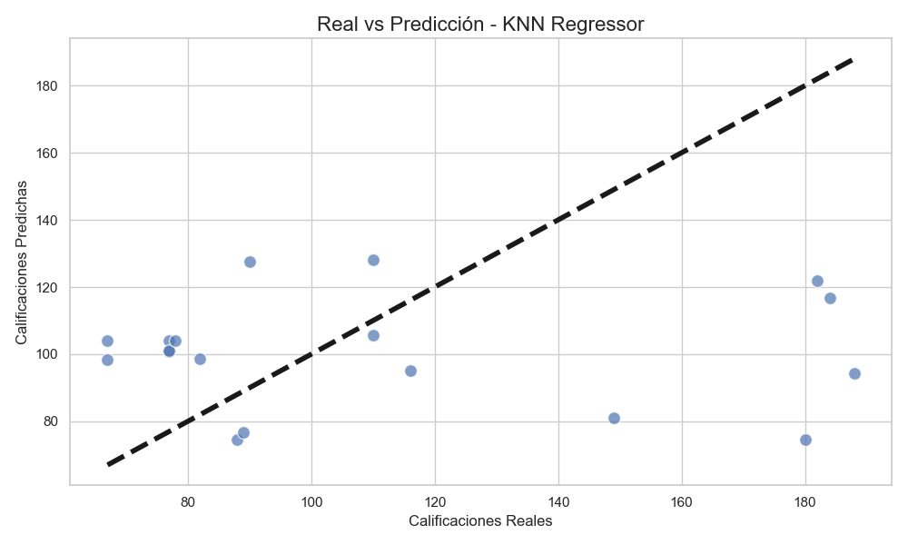
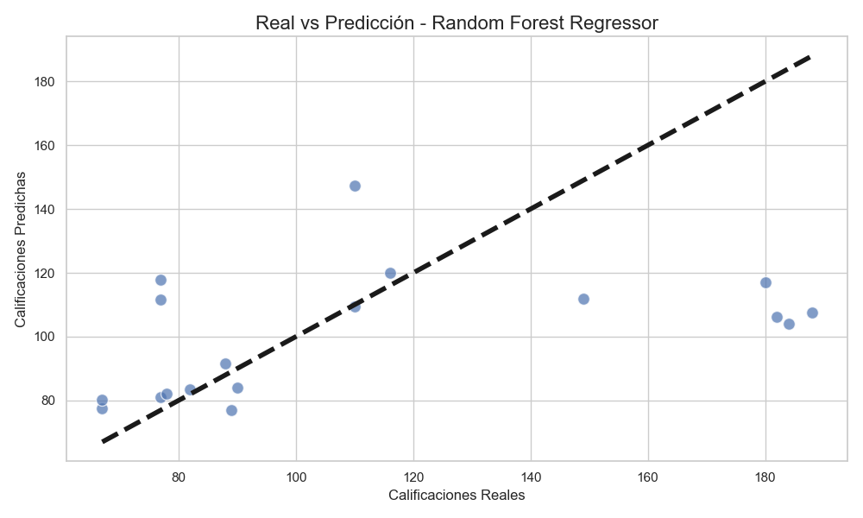
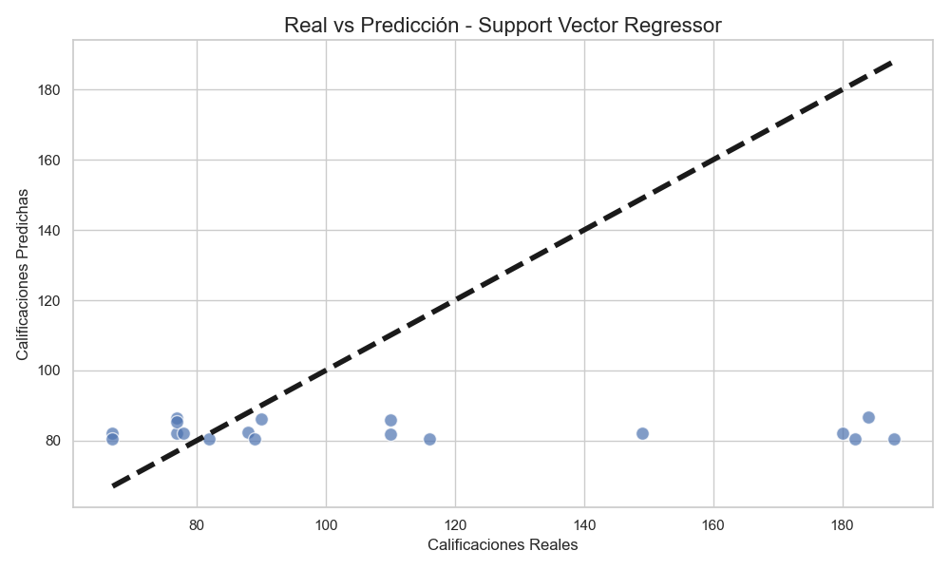
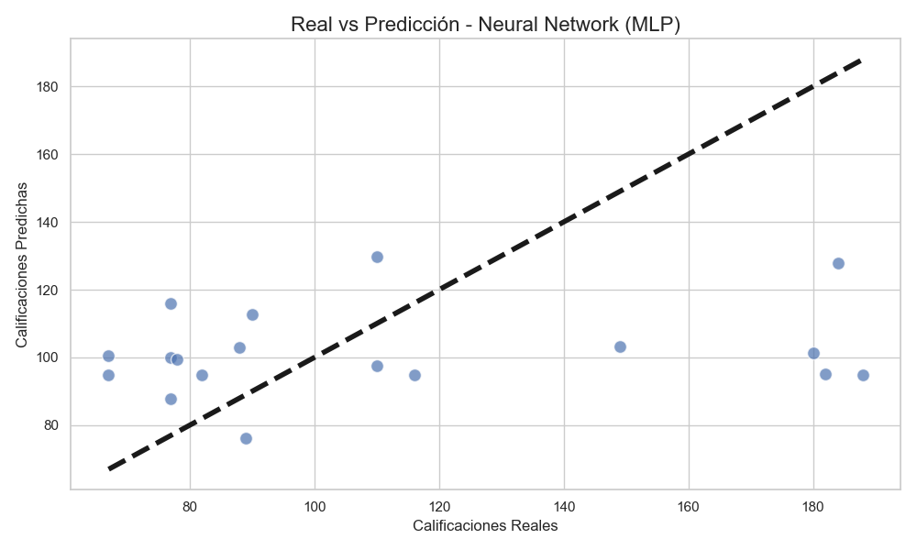
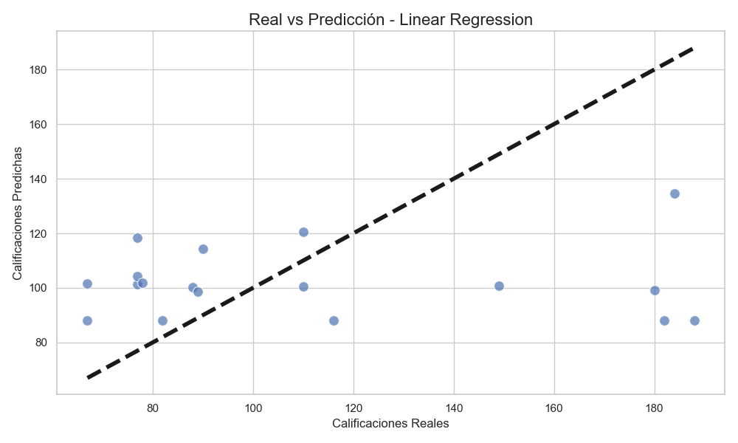
Gráficos de "Real vs Predicción" para cada modelo de aprendizaje automático.
Notes:
KNN Regressor y Neural Network (MLP): Muestran una ligera tendencia positiva, pero con dispersión considerable, lo que indica que capturan la relación entre las variables y el rendimiento académico de forma débil.
Linear Regression y Support Vector Regressor (SVR): Presentan una gran dispersión y no logran capturar la relación entre las variables, mostrando un rendimiento pobre en la predicción de calificaciones.
Random Forest Regressor: Muestra la menor dispersión y una tendencia positiva más definida, lo que indica un mejor rendimiento en la predicción y una mejor captura de la relación entre las variables fisiológicas y el rendimiento académico.

Slide 11
Conclusiones
Existe una relación compleja entre las respuestas fisiológicas al estrés y el rendimiento académico.
Los modelos de aprendizaje automático pueden ser utilizados para predecir el rendimiento académico, pero se necesita mejorar su precisión.
La variabilidad individual en las respuestas al estrés es un factor importante a considerar.
Notes:
Este proyecto ha explorado de manera exhaustiva la relación entre las respuestas fisiológicas al estrés y el rendimiento académico de estudiantes universitarios en contextos de evaluación. Los datos recopilados mediante dispositivos portátiles proporcionaron información sobre una variedad de variables fisiológicas. Estos datos, junto con las calificaciones obtenidas por los estudiantes, permitieron realizar un análisis detallado mediante técnicas de EDA y aprendizaje automático. Aunque el modelo Random Forest Regressor demostró ser el más eficaz, con un R2 Score de 0.14, los resultados generales indican que las variables fisiológicas no son suficientes por sí solas para predecir con alta precisión el rendimiento académico. La considerable variabilidad individual observada destaca la necesidad de enfoques personalizados y métodos más integrales. Los hallazgos tienen un impacto relevante en el ámbito educativo y en el campo del análisis de datos fisiológicos. Este estudio refuerza la idea de que el estrés es un factor significativo que afecta el rendimiento académico, pero también subraya la complejidad de esta relación. Por ejemplo, los datos sugieren que altos niveles de EDA pueden estar relacionados con un mejor rendimiento en algunos estudiantes, mientras que en otros pueden indicar dificultades. Este estudio también destaca la importancia de desarrollar herramientas para monitorear y gestionar el estrés de manera efectiva, lo que podría traducirse en una mejora en el bienestar y el éxito académico de los estudiantes. Además, este trabajo establece una metodología replicable que podría ser aplicada en otros contextos donde el estrés desempeñe un papel relevante.

Slide 12
Recomendaciones
Utilizar un conjunto de datos más amplio y diverso.
Incluir otras variables relevantes que influyen en el rendimiento académico.
Explorar modelos de aprendizaje automático más complejos.
Investigar la efectividad de intervenciones personalizadas para el manejo del estrés.
Extender la metodología a otros contextos donde el estrés juega un papel importante.
Notes:
En cuanto a las recomendaciones se considera:
1. Ampliación de la muestra: Es fundamental realizar estudios con un número mayor de participantes y una muestra más diversa para mejorar la representatividad y la generalización de los resultados. Esto permitiría identificar patrones comunes y diferencias significativas entre distintos grupos demográficos.
2. Inclusión de más variables: El estudio podría enriquecerse incorporando factores adicionales como niveles de ansiedad preexistente, calidad del sueño, tiempo de estudio, motivación y estados emocionales previos a los exámenes. Estos datos podrían complementar las variables fisiológicas para una predicción más precisa.
3. Modelos avanzados: Explorar el uso de técnicas más sofisticadas de aprendizaje profundo (Deep Learning) podría ayudar a capturar relaciones no lineales y patrones complejos en los datos. Modelos como redes neuronales recurrentes (RNN) o redes neuronales convolucionales (CNN) podrían ser particularmente útiles.
4. Intervenciones basadas en datos: Con los patrones identificados, se podrían desarrollar intervenciones personalizadas para ayudar a los estudiantes a manejar el estrés. Estas intervenciones podrían incluir sesiones de entrenamiento en técnicas de respiración, mindfulness o incluso ajustes en el diseño de los exámenes.
5. Exploración en otros contextos: La metodología implementada en este estudio podría adaptarse a otros escenarios, como ambientes laborales de alta presión o competiciones deportivas, para evaluar y manejar el impacto del estrés en el desempeño.
6. Integración de tecnología wearable: Se recomienda mejorar los dispositivos portátiles utilizados para recopilar datos fisiológicos, asegurando mayor precisión en las mediciones y la posibilidad de monitorear en tiempo real. Esto podría facilitar la identificación temprana de estudiantes en riesgo.
7. Análisis a largo plazo: Implementar estudios longitudinales que analicen cómo las respuestas fisiológicas al estrés evolucionan con el tiempo y su relación con el rendimiento académico y el bienestar general.

